Slide 1
CHỦ ĐỀ 14
ÔN TẬP CUỐI NĂM
BÀI 71
ÔN TẬP PHÉP NHÂN, PHÉP CHIA

Slide 3
1
Tìm phép nhân thích hợp.
4 x 5 = 20
6 x 4 = 24
10 x 2 = 20
3 x 6 = 18

Slide 4
2
Viết tích thành tổng rồi tính (theo mẫu).
3 x 4
9 x 2
6 x 5
Mẫu: 3 x 4 = 3 + 3 + 3 + 3 = 12
3 x 4 = 12
b) 9 x 2 = 9 + 9 = 18
9 x 2 = 18
c) 6 x 5 = 6 + 6 + 6 + 6 + 6
6 x 5 = 30

Slide 5
3
Số
?
2 x 9 = 18
5 x 7 = 35
18 : 2 = 9
18 : 9 = 2
35 : 5 = 7
35 : 7 = 5

Slide 6
3
Số
?
2 x 8 = 16
16 : 2 = 8
16 : 8 = 2
5 x 4 = 20
20 : 4 = 5
20 : 5 = 4

Slide 7
Mỗi chùm có 5 quả dừa. Hỏi 4 chùm dừa như vậy có bao nhiêu quả?
4
Bài giải
4 chùm dừa như vậy có số quả là:
5 x 4 = 20 (quả)
Đáp số: 20 quả dừa

Slide 8
Liên hoan Tết Trung thu, cô giáo mua về cho lớp 15 hộp bánh. Cô chia đều bánh cho 5 tổ. Hỏi mỗi tổ được mấy hộp bánh?
5
Bài giải
Mỗi tổ được số hộp bánh là:
15 : 5 = 3 (hộp)
Đáp số: 3 hộp bánh

Slide 10
1
Số
?
a)
x | 2 | 2 | 2 | 5 | 5 | 5
 | 3 | 7 | 9 | 2 | 4 | 8
 | 6 | ? | ? | ? | ? | ?
14
18
10
20
40
b)
: | 6 | 10 | 16 | 20 | 35 | 40
 | 2 | 2 | 2 | 5 | 5 | 5
 | 3 | ? | ? | ? | ? | ?
5
8
4
7
8

Slide 11
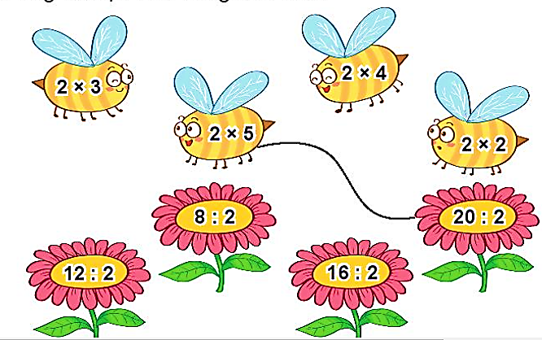
2
Mỗi con ong sẽ đậu vào bông hoa nào?

Slide 12
3
Số
?
?
– 9
?
a)
x 6
30
5
21
b)
?
+ 15
14
: 2
?
7
22

Slide 13
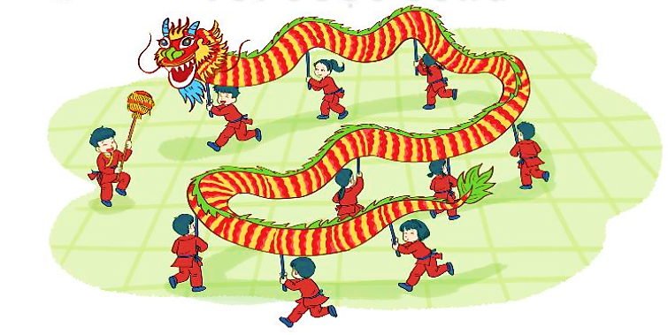
Mỗi đợt thi múa rồng có 2 đội tham gia. Hỏi 4 đợt thi múa rồng như vậy có bao nhiêu đội tham gia?
4
Bài giải
4 đợt thi múa rồng như vậy có số đội tham gia là:
2 x 4 = 8 (đội)
Đáp số: 8 đội

Slide 15
1
Số
?
a)
Thừa số | 5 | 5 | 5 | 5 | 2 | 2 | 2
Thừa số
 | 3 | 2 | 4 | 7 | 5 | 8 | 9
Tích | 15 | ? | ? | ? | ? | ? | ?
10
20
35
10
16
18
b)
Số bị chia | 15 | 18 | 20 | 35 | 16 | 20 | 40
Số chia
 | 5 | 2 | 5 | 5 | 2 | 2 | 5
Thương | 3 | ? | ? | ? | ? | ? | ?
6
4
7
8
10
8

Slide 16
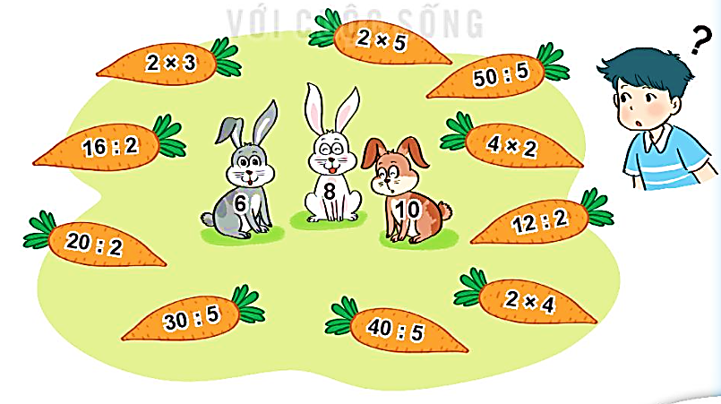
2
Mỗi con thỏ được lấy các củ cà rốt ghi phép tính có kết quả là số ghi trên con thỏ đó. Hỏi con thỏ nào lấy được nhiều củ cà rốt nhất?

Slide 17
3
Số
?
?
+ 9
?
a)
x 3
15
5
24
b)
?
?
: 2
2
x 5
– 4
6
4
?
10

Slide 18
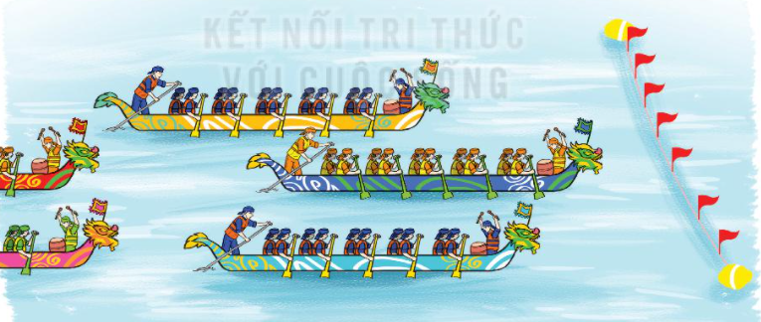
Trong ngày hội đua thuyền, mỗi đội đua có 5 thuyền tham gia. Hỏi 3 đợt đua như vậy có tất cả bao nhiêu thuyền tham gia?
4
Bài giải
3 đợt đua như vậy có tất cả số thuyền tham gia là:
5 x 3 = 15 (thuyền)
Đáp số: 15 thuyền

Slide 19
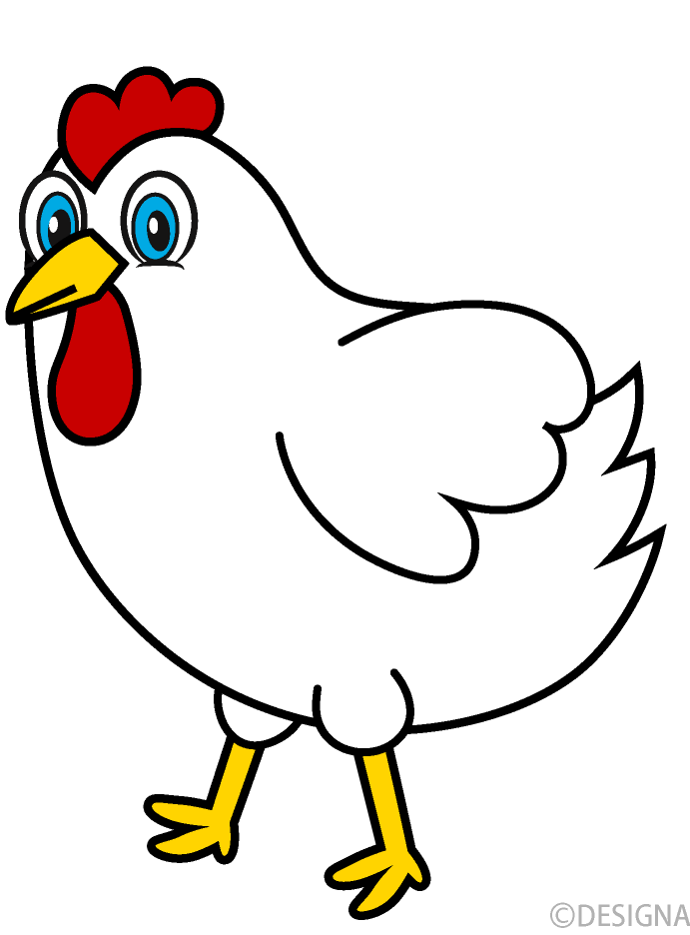
Rô – bốt đếm trong chuồng cả gà và thỏ có 8 cái chân. Hỏi trong chuồng có mấy con thỏ?
5
Gà có 2 chân.
Trong chuồng cả gà và thỏ có 8 cái chân.
Trong chuồng có 2 con gà và 1 con thỏ.
Thỏ có 4 chân.

